Slide 1



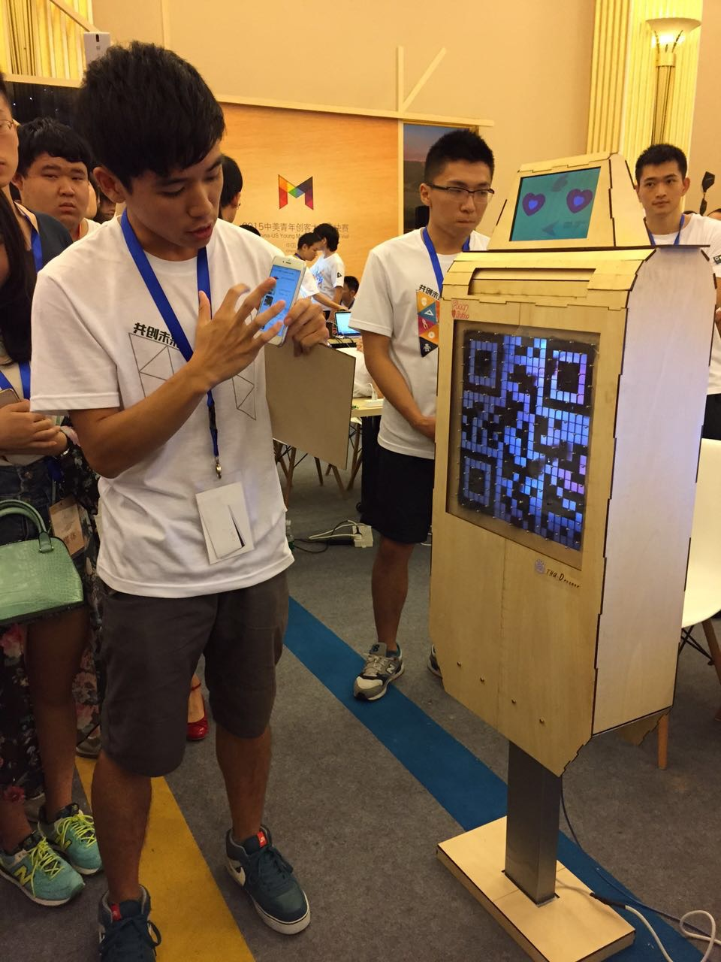
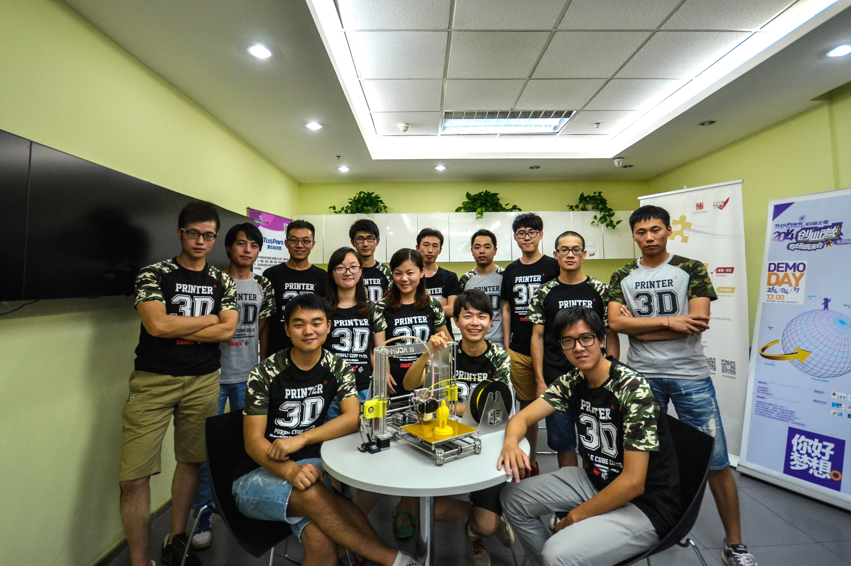
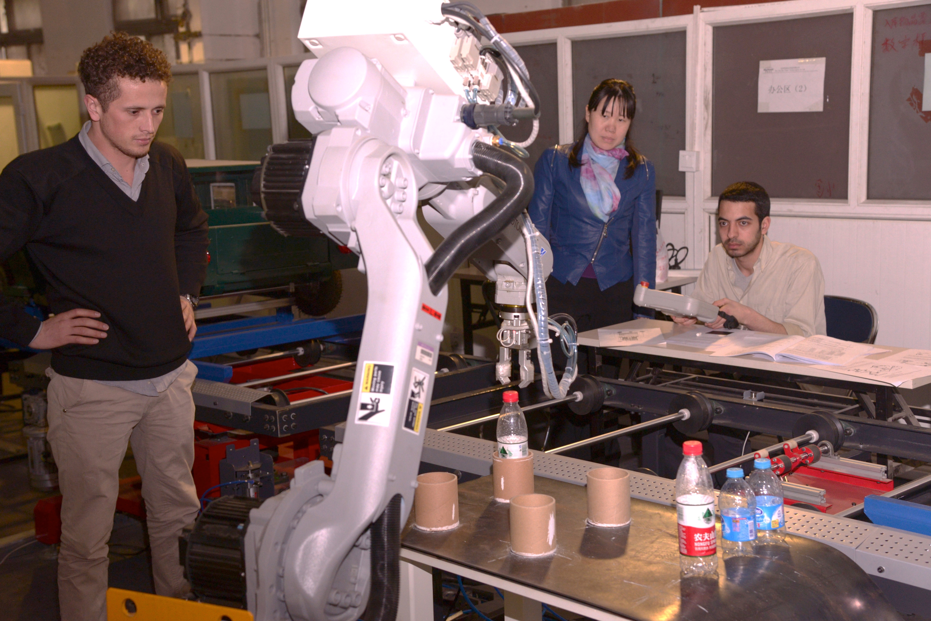
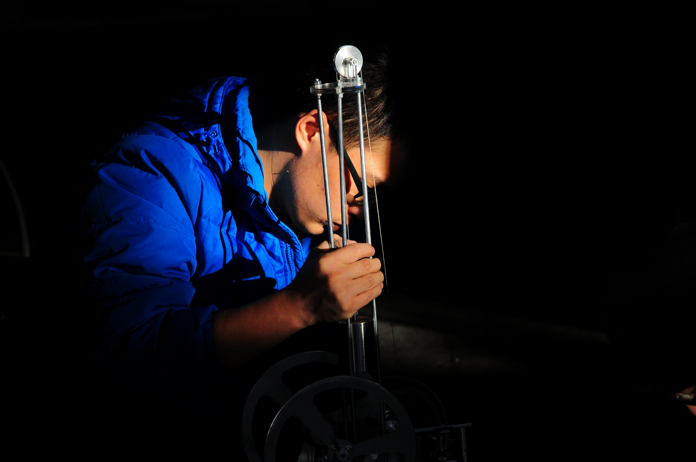
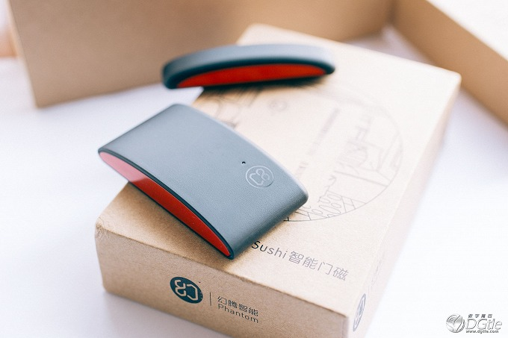
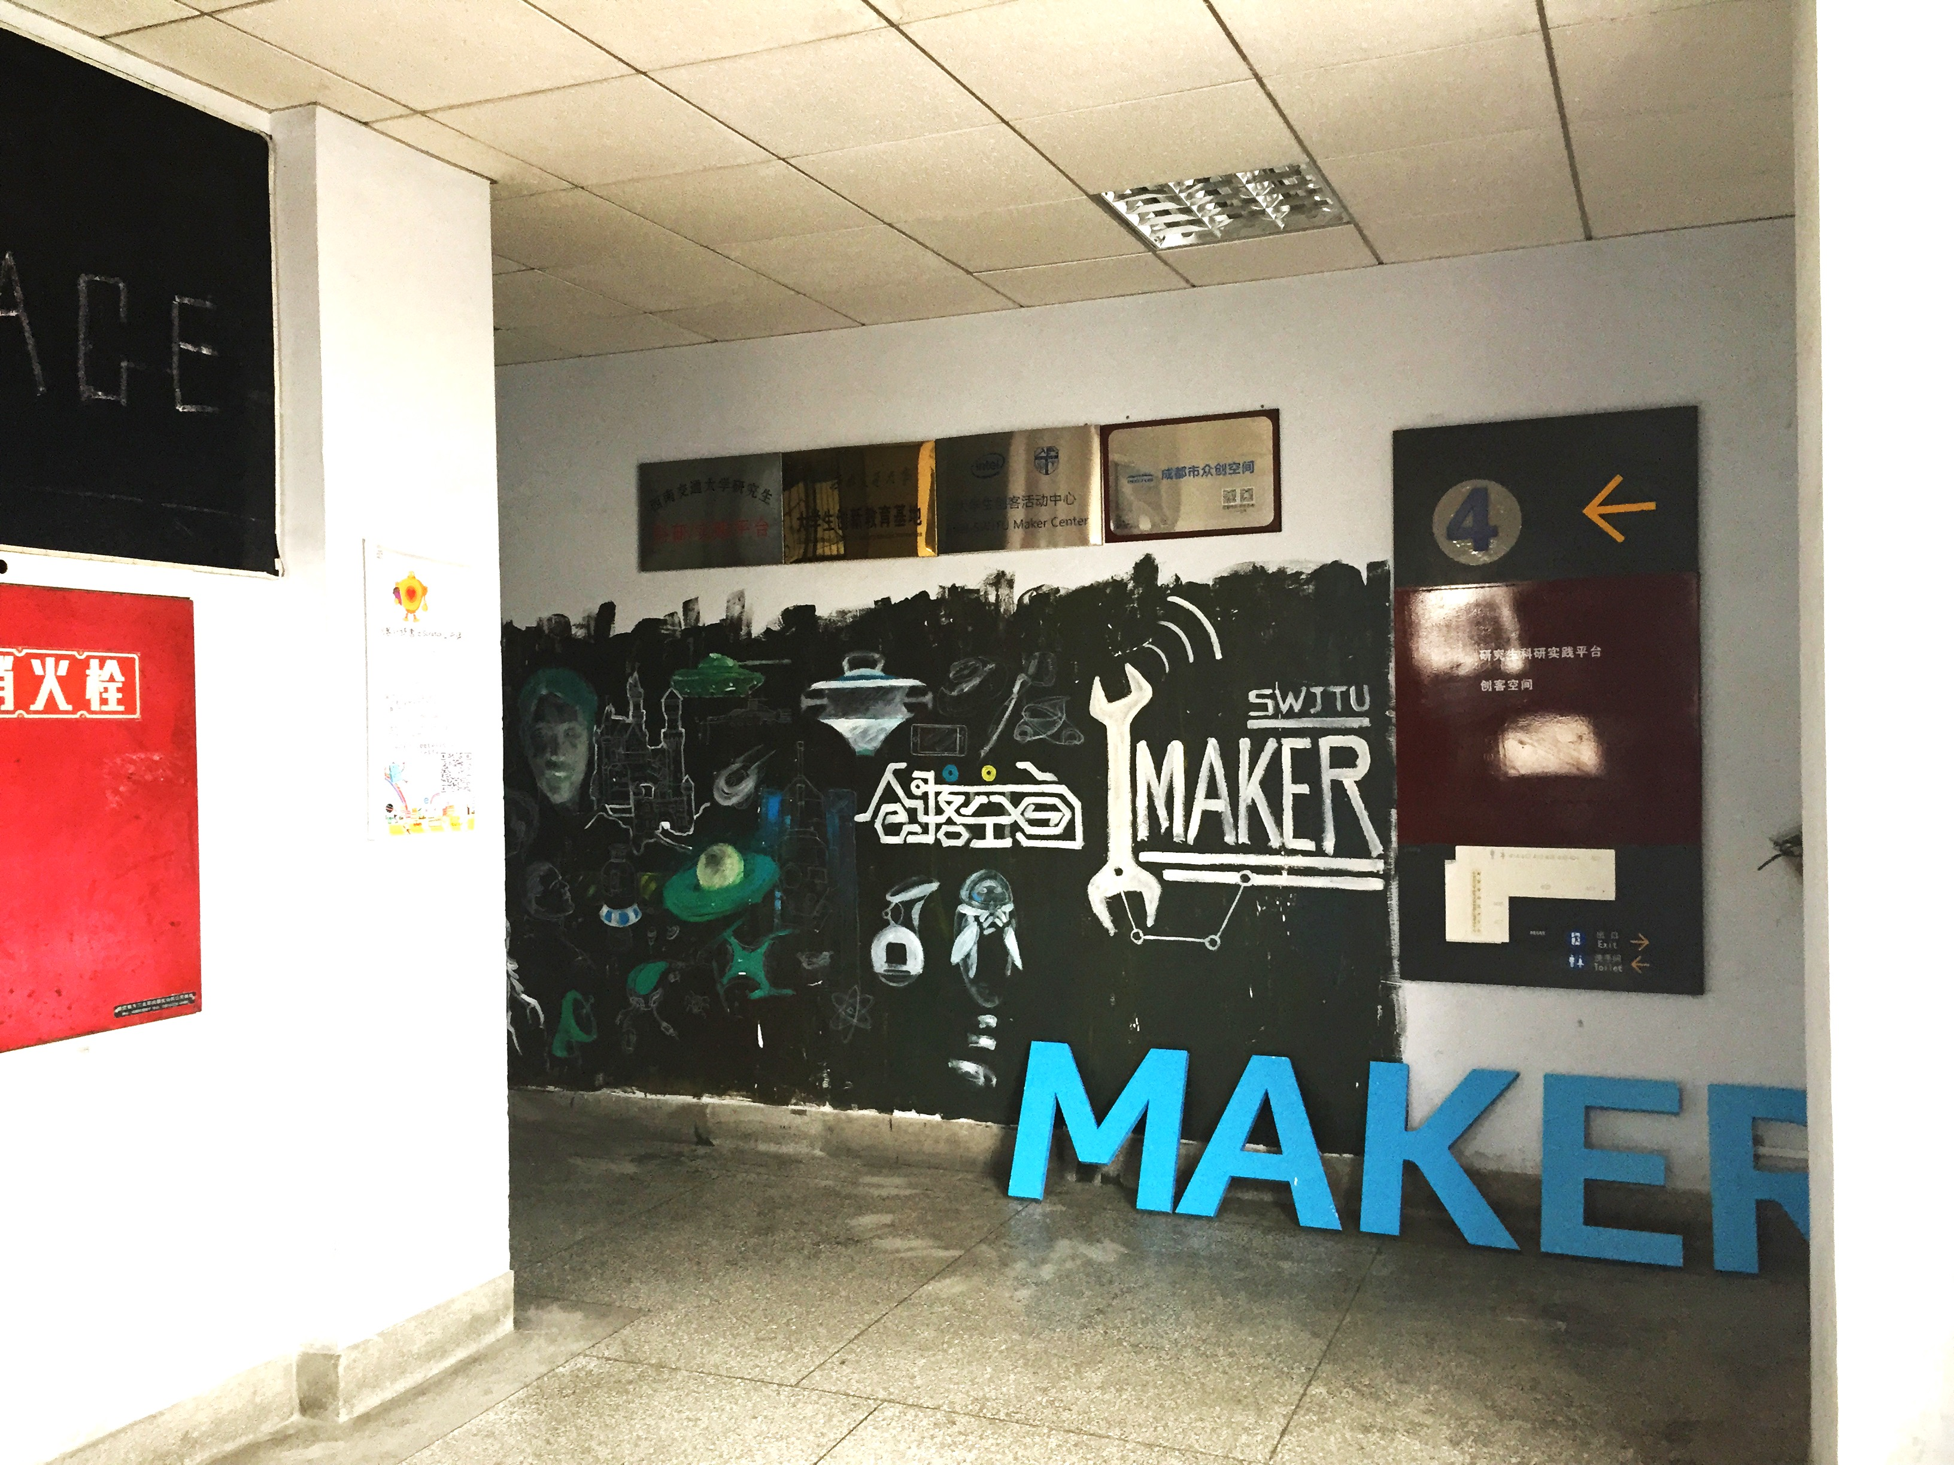
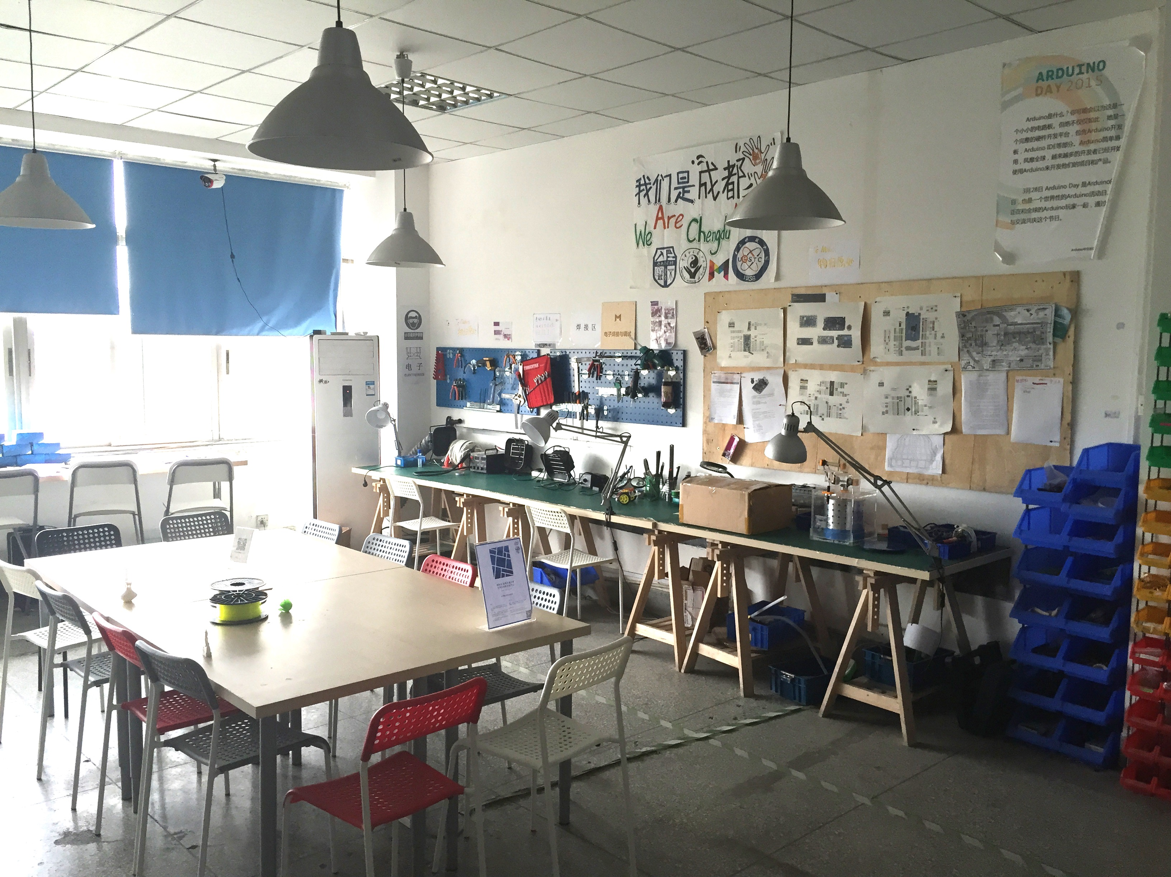
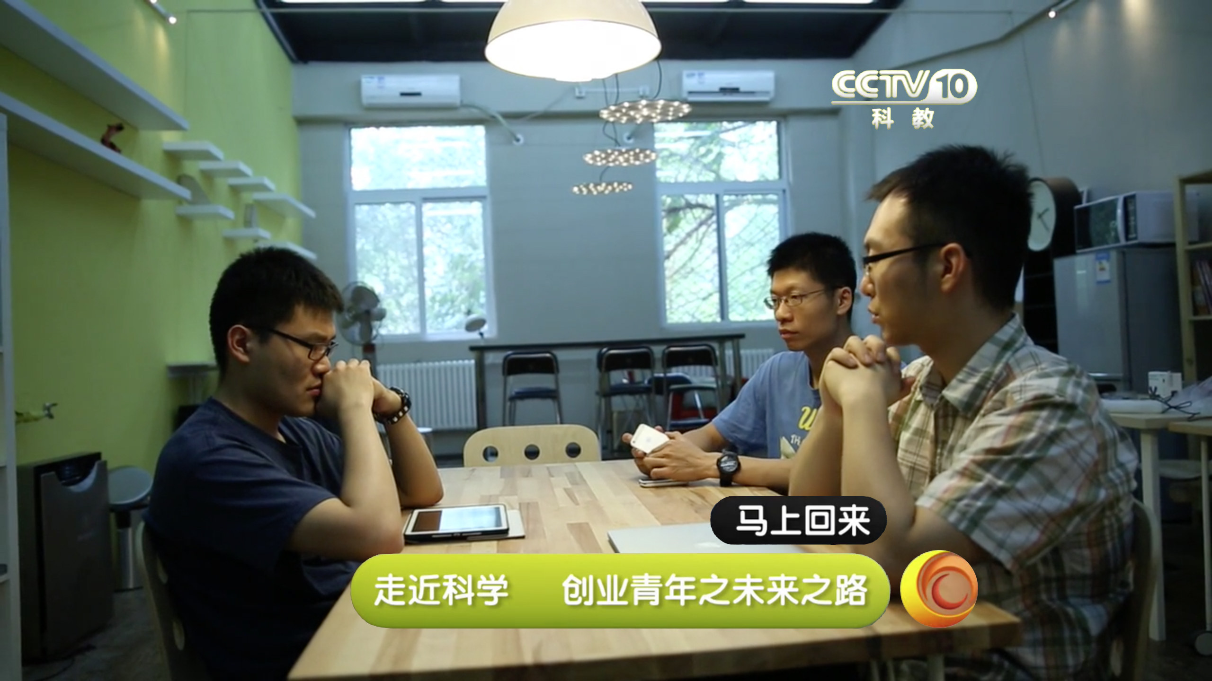
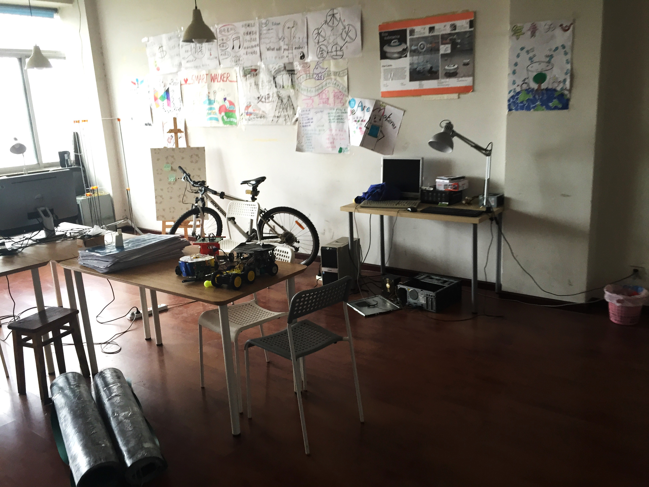
高校工程训练基地
创意创新创业实践教学
创意激发
创新实现
创业孵化
产品导向、工种联合工程训练
中美青年创客大赛
紫晶立方（3D打印）创业团队
OBE成果为导向课程设计
激发学生潜力
培养创新意识
讲座、沙龙、竞赛
训练创新能力
树立价值观念
科技孵化与工程咨询
强化产品优势
助推团队启航
工业系统控制（汽车装配线）实验课程
无碳小车大赛
幻腾智能（智慧家居）创业团队
西南交通大学创客空间
基础工业训练中心孵化的学生创业团队受到央视专题报道

Slide 2
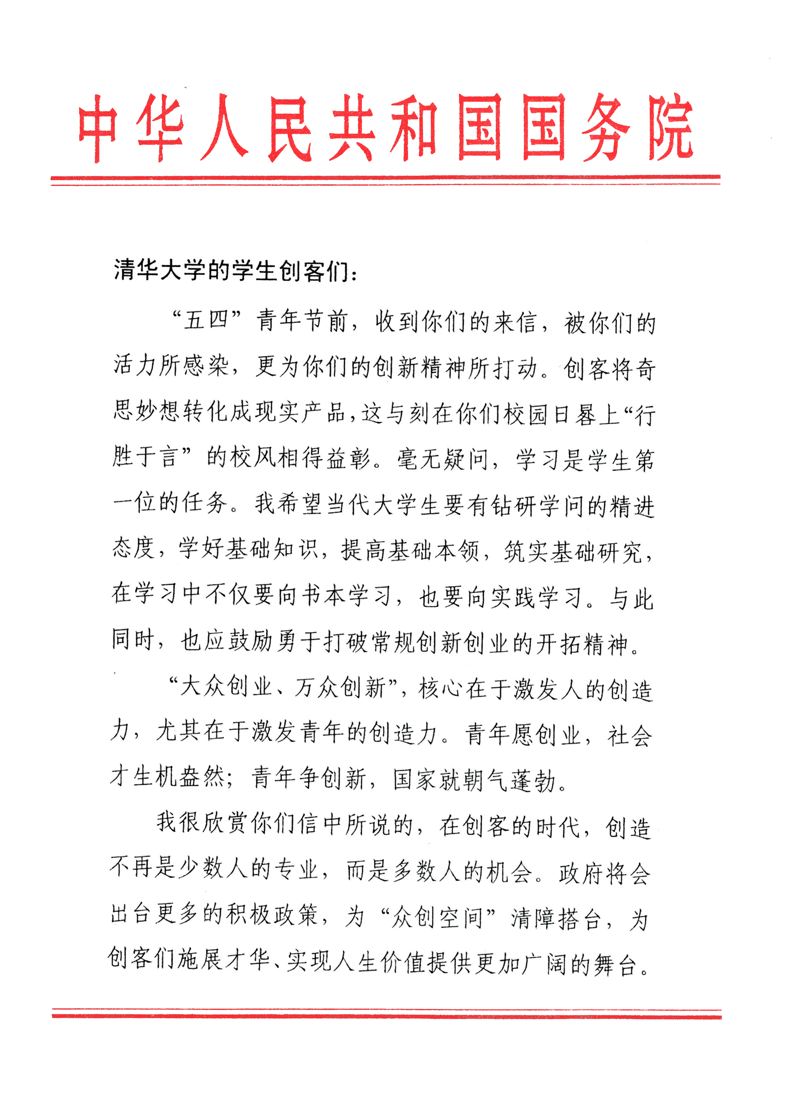
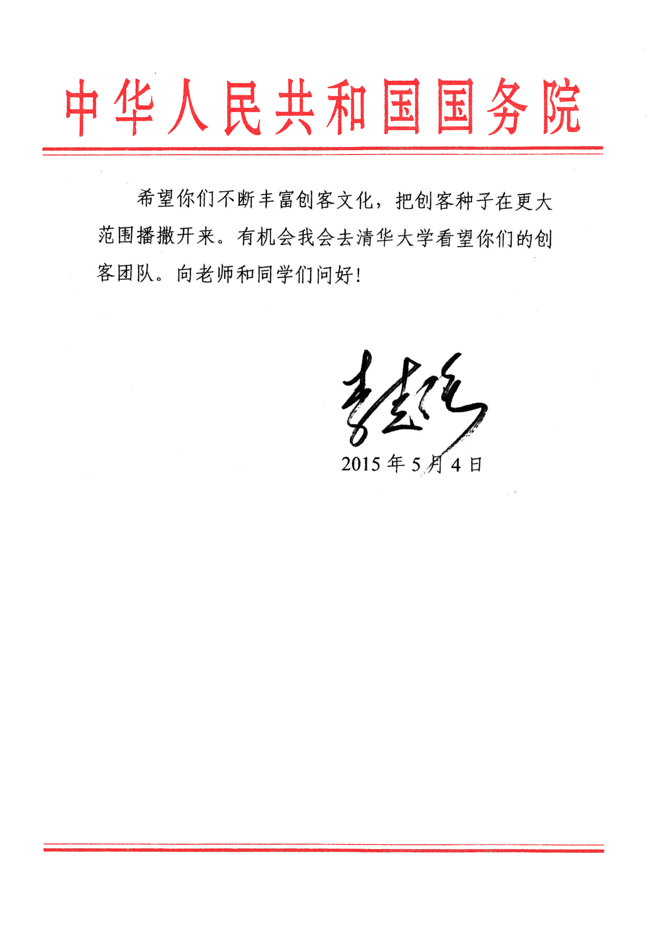
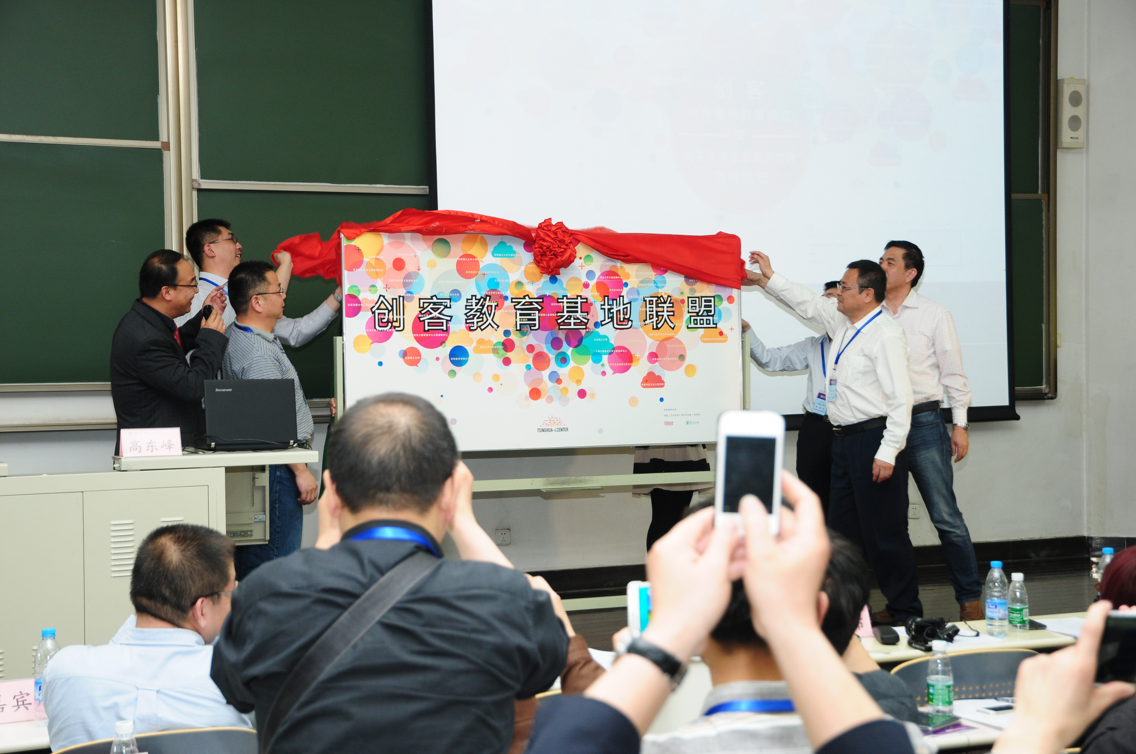
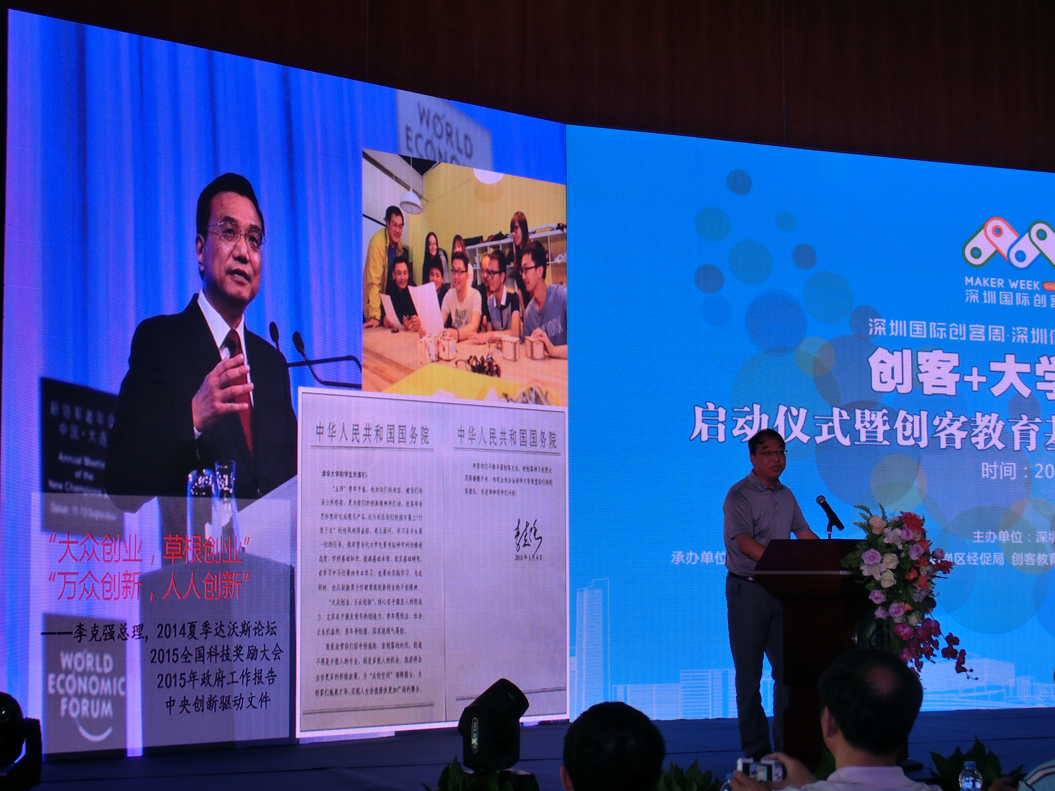
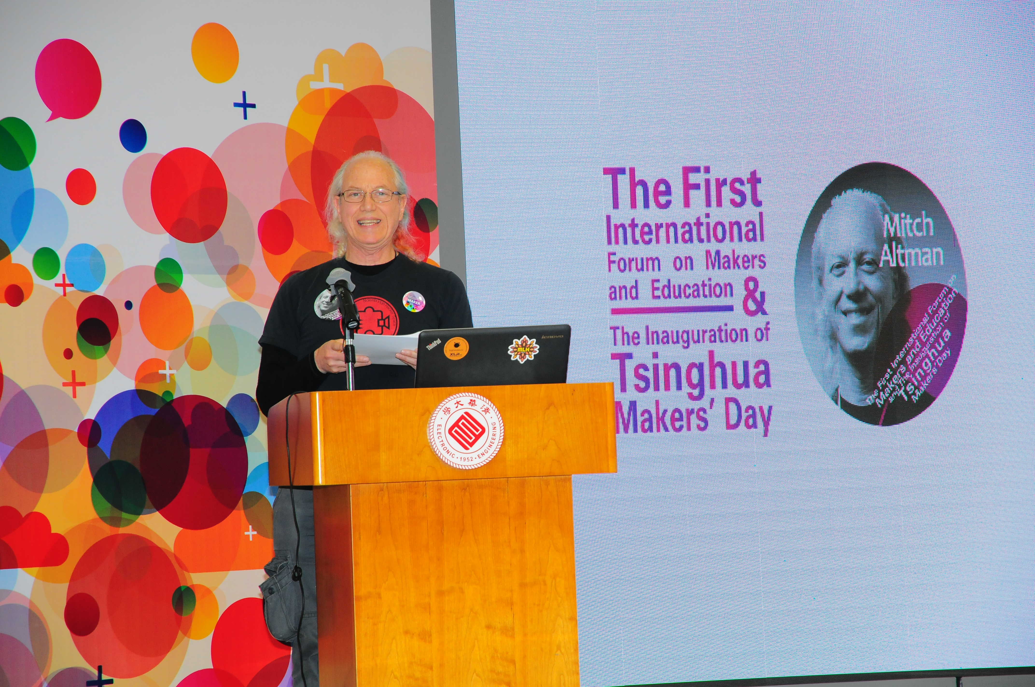
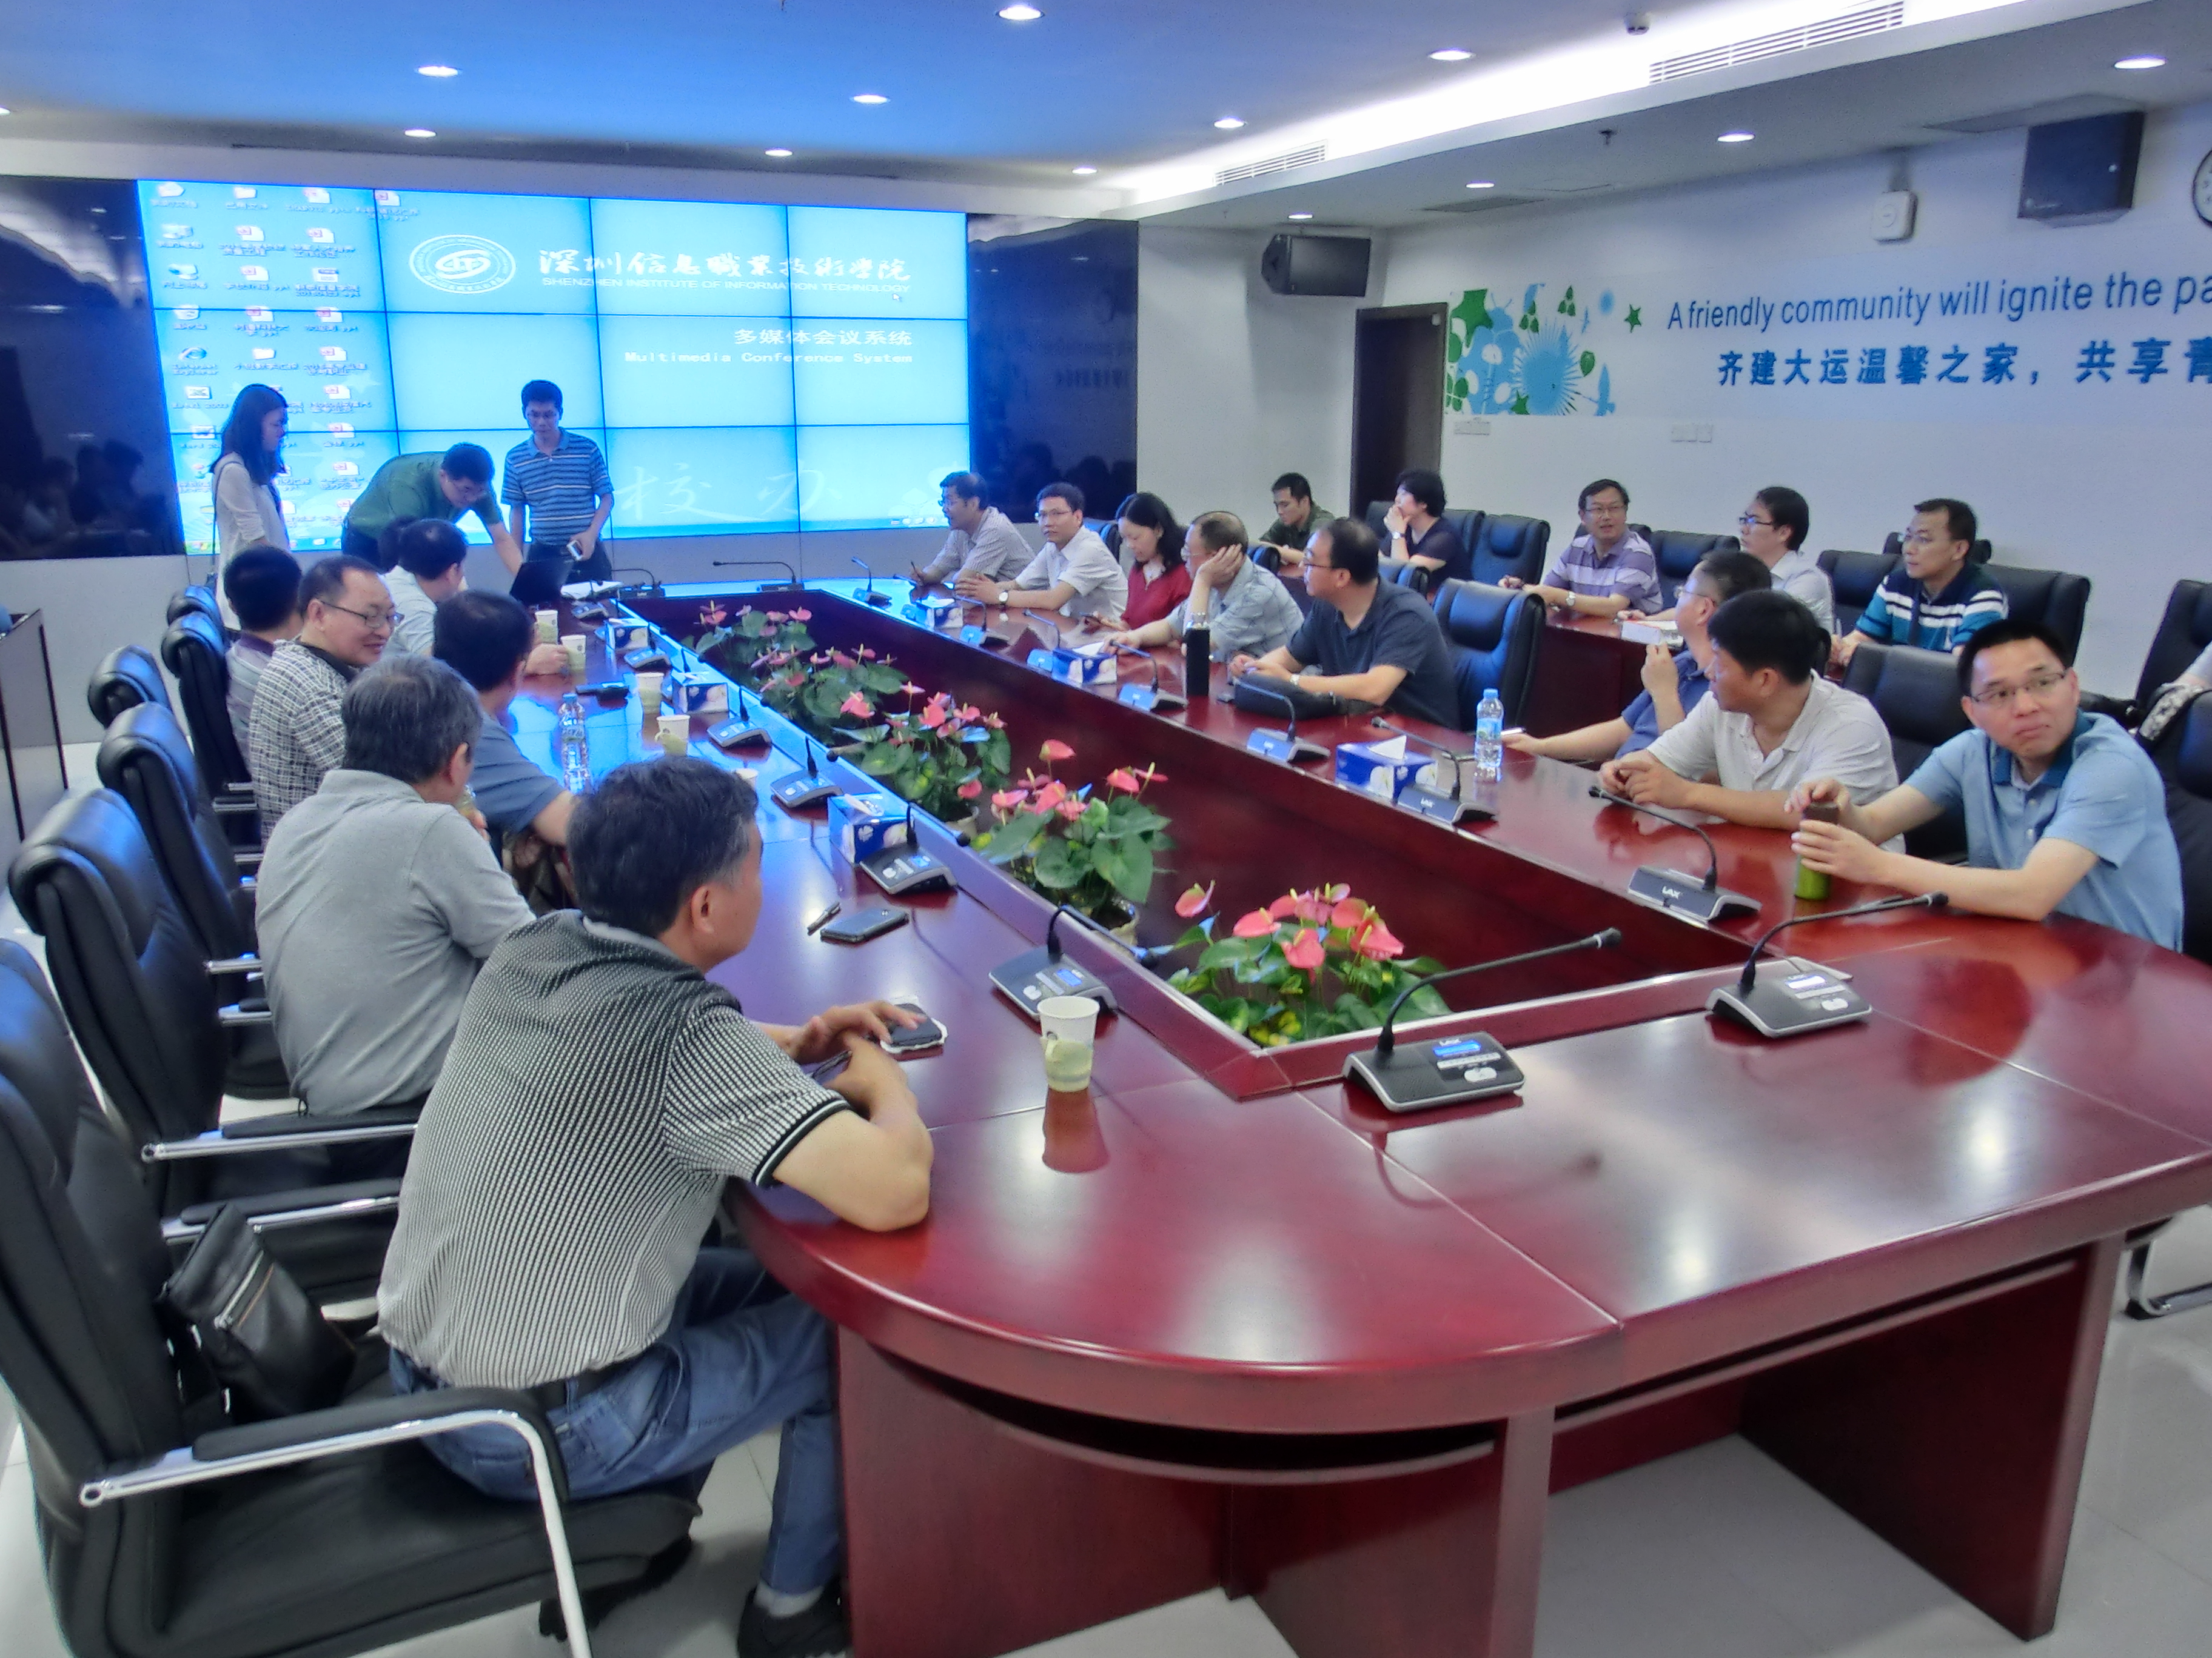
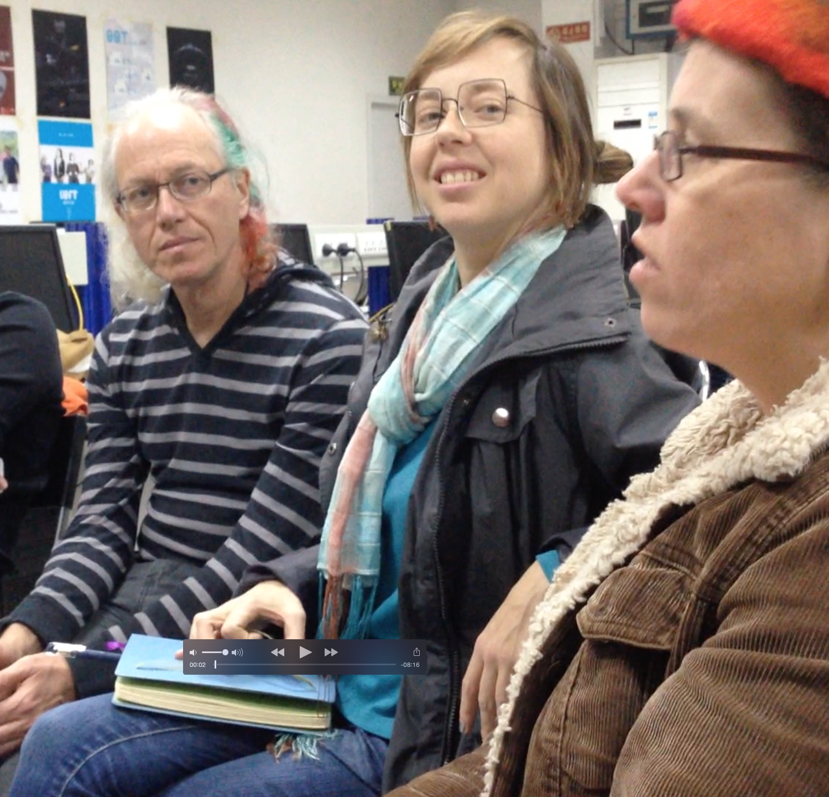
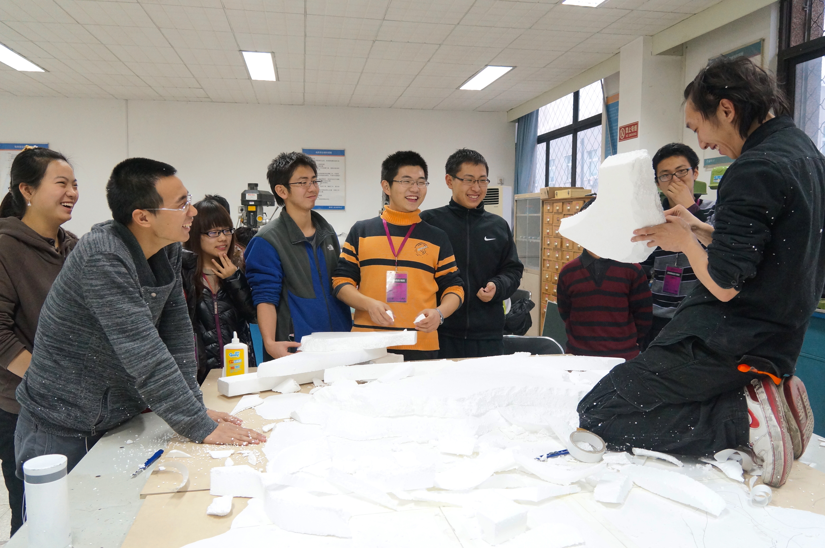
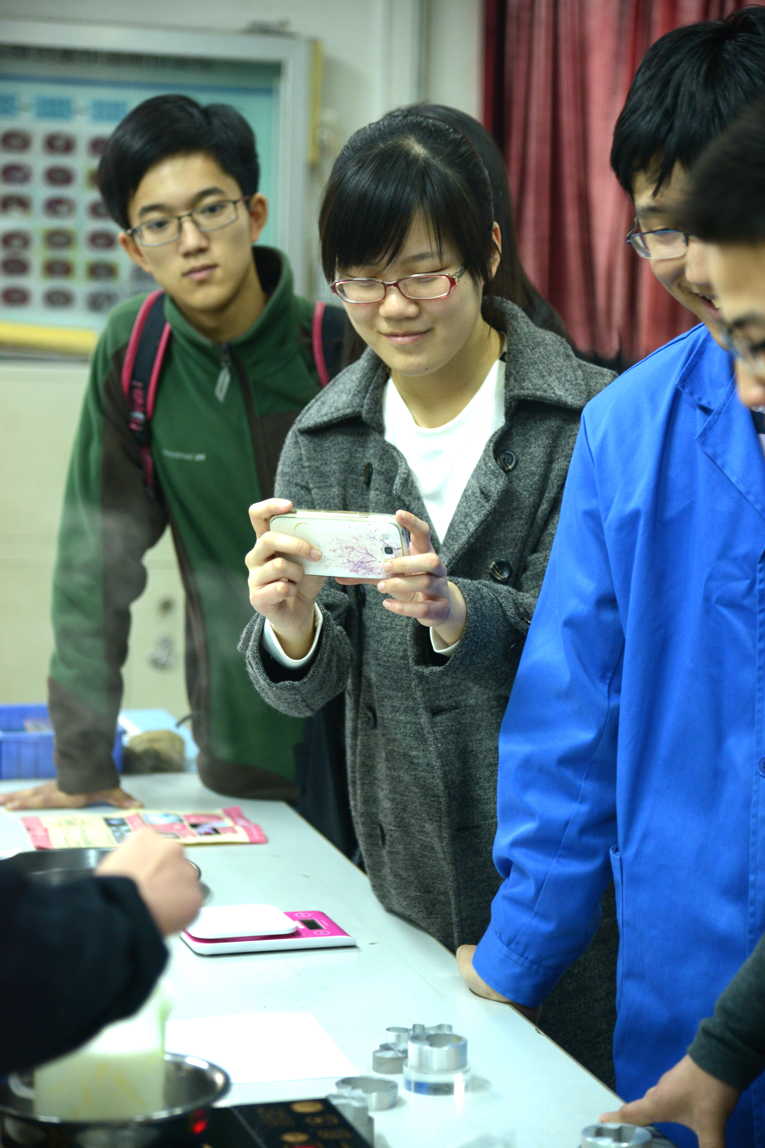
高校工程训练基地
创意创新创业实践教学
创客教育基地联盟揭牌成立
李克强总理勉励在校学生创客，并强调向实践学习
创客教育基地联盟深圳论坛、深圳创客周
高校工程训练基地，
是天然的创客空间；
是梦想实现家的乐园！
“创客教父”Mitch Altman在清华创客日
创客教育基地联盟理事会
驻校创客导师计划
跨学科系统集成设计挑战课
创意开放日

